Slide 1
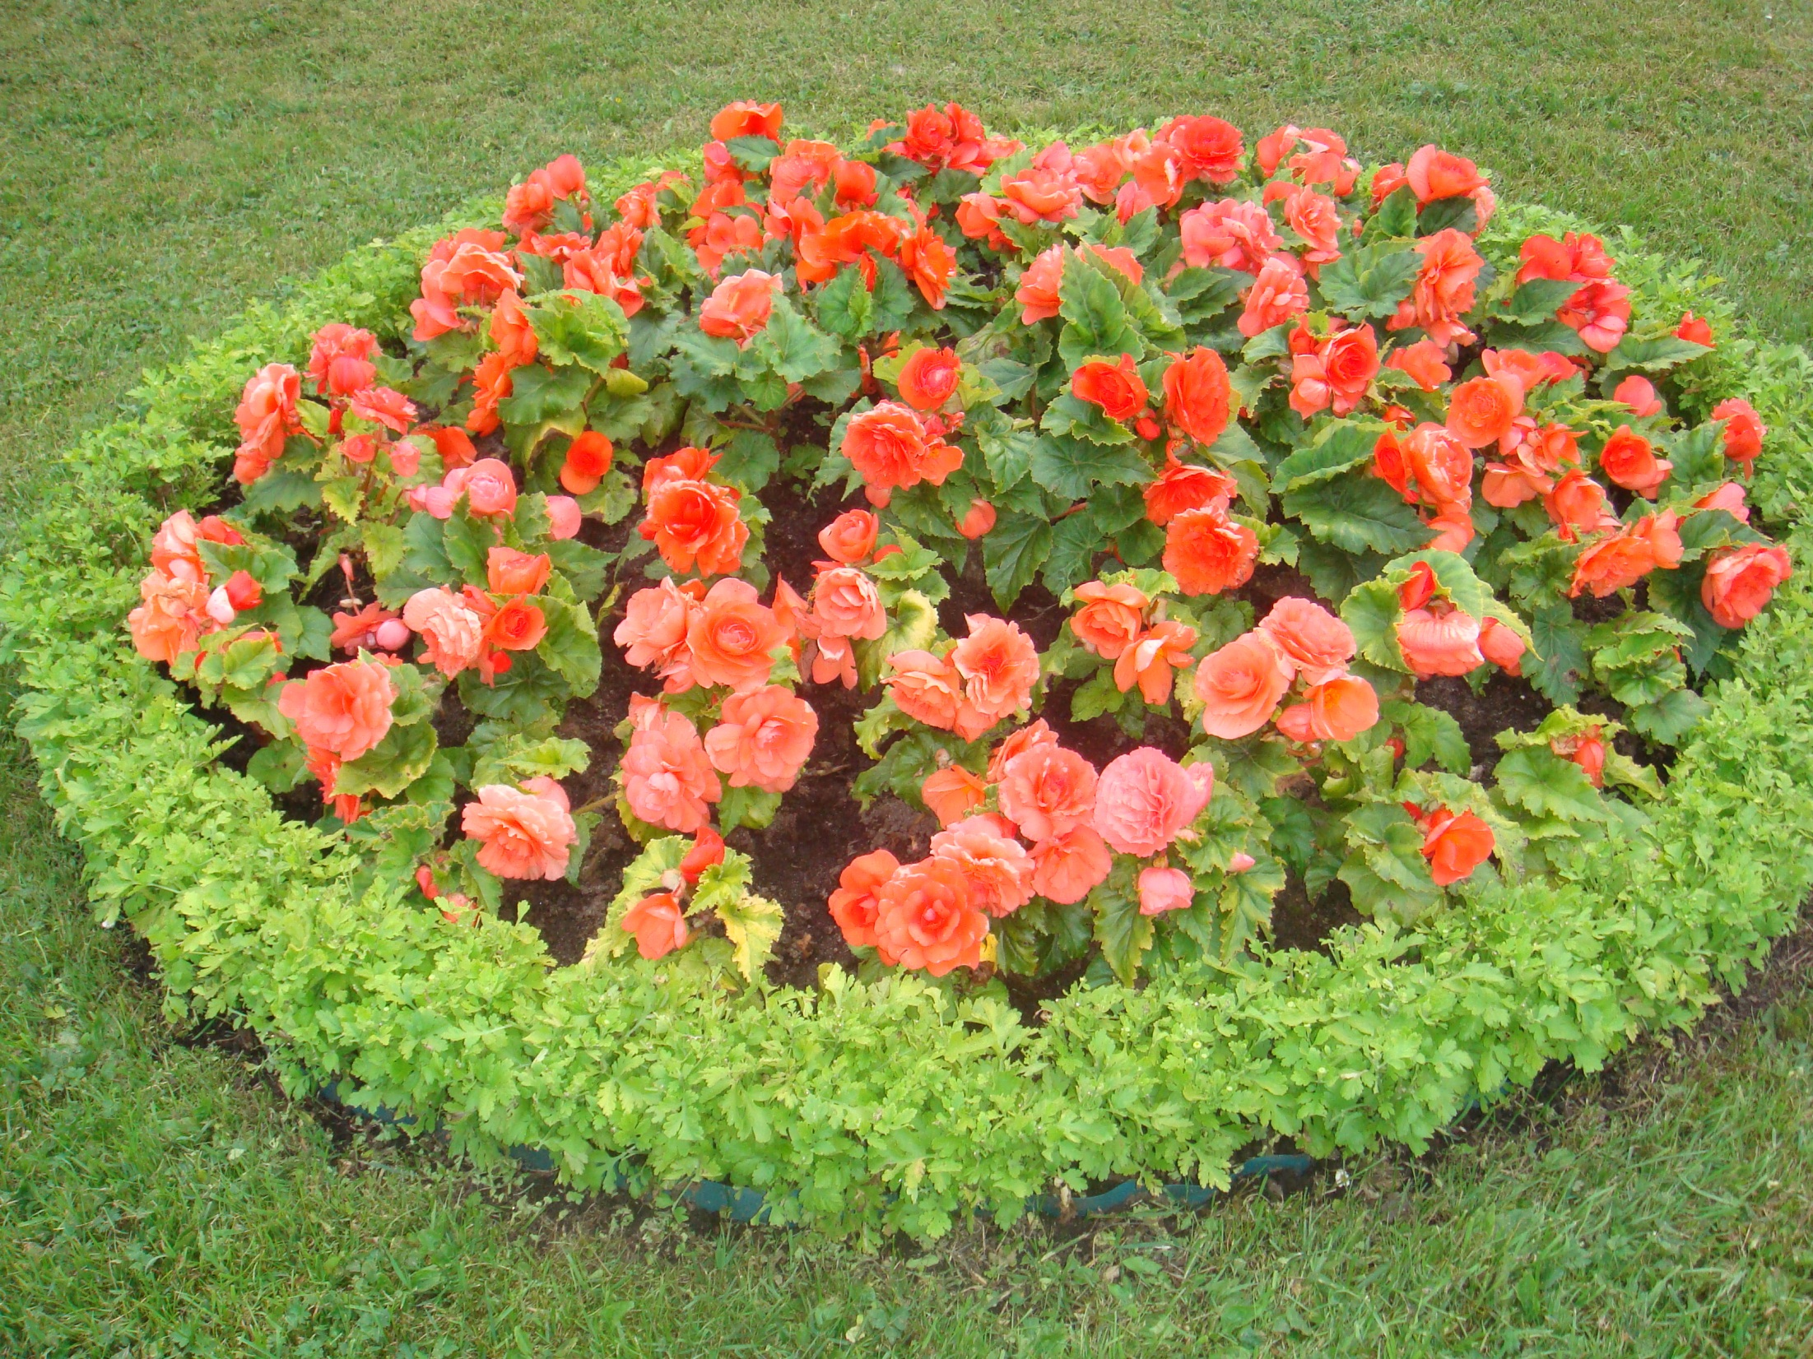
Царскосельский хоровод цветов
Виртуальная экскурсия
по Екатерининскому парку
Часть 2

Slide 2
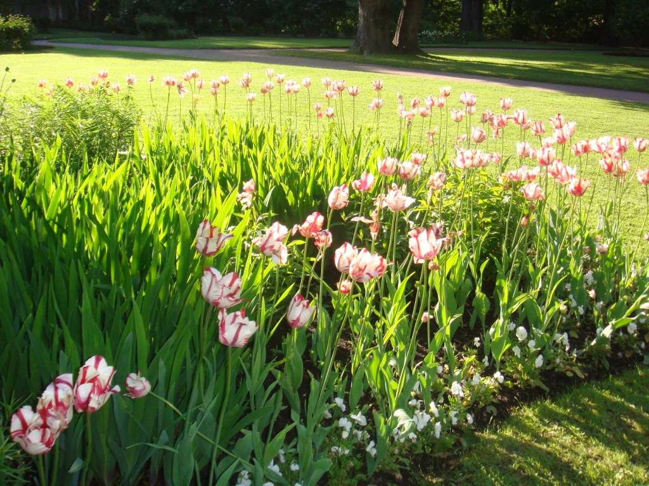
Малютки феи спят в цветах тюльпана,
Им ветер песни колыбельные поет.
Свирель играет и гуляют паны,
Земля божественный напиток лунный пьет.
Но наступает солнечное утро,
И открываются тюльпанов лепестки.
И, рассыпая сказочную пудру,
Летят на землю нежные листки.

Slide 3
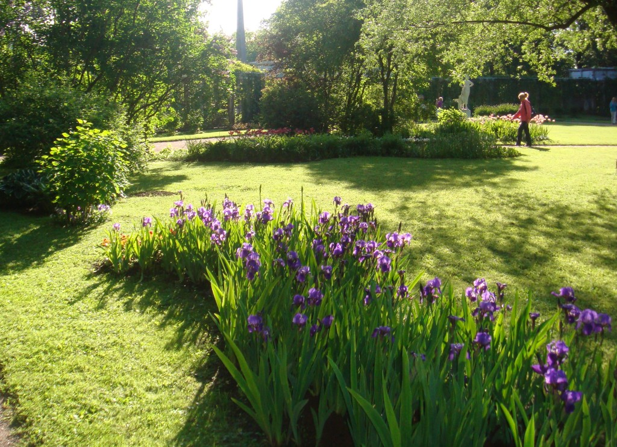
Ирисы есть садовые,
Ирисы есть лиловые —
Эти растут в почёте.
А жёлтые ирисы выросли
В диком местечке,
в сырости,
Только что не в болоте!

Slide 4
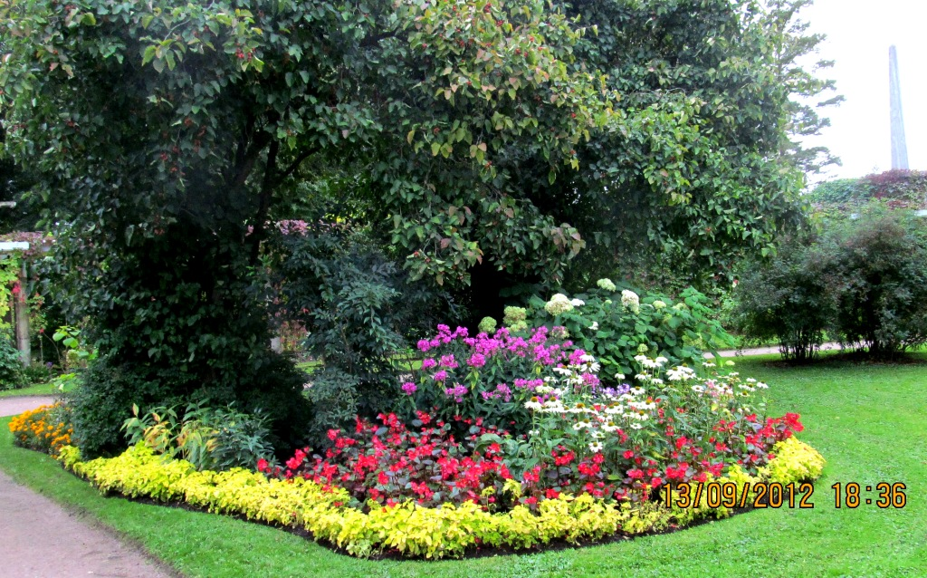

Slide 5
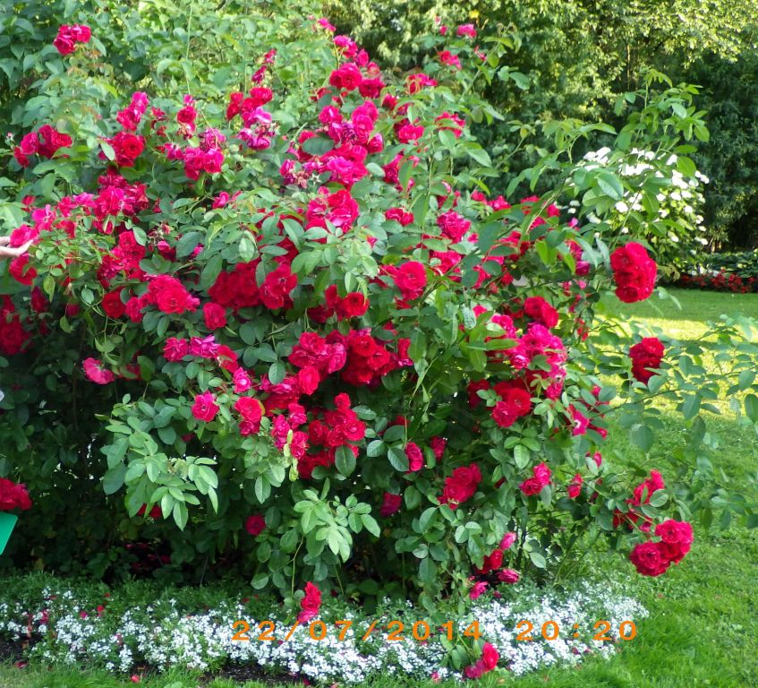
О ней поют поэты всех веков.
Нет в мире ничего нежней и краше,
Чем этот сверток алых лепестков,
Раскрывшийся благоуханной чашей.
Как он прекрасен, холоден и чист, -
Глубокий кубок, полный аромата.
Как дружен с ним простой и скромный лист,
Темно-зеленый, по краям зубчатый.

